Slide 1
平行束和扇形束算法的转换
16级 曹婷婷、敖经盛
2017年7月

Slide 2
平行束图像重建(FBP)
扇形束图像重建

Slide 3
平行束图像重建
1、图像重建的基本原理
CT中用探测器测量X射线透过人体后的强度值，即为X射线与人体相互作用后沿某一方向的线积分（投影）。
x射线扫描通过路径后
其中P为投影值
基本出发点是：寻求衰减系数 μ 分布。

Slide 4
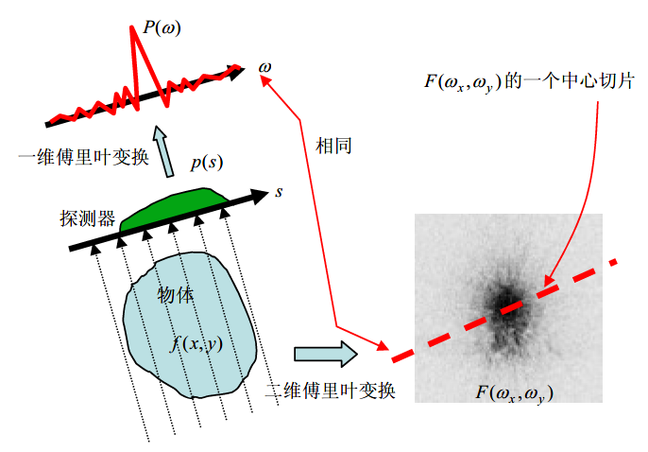
中心切片定理: 二维图像的一维投影（线积分）的傅立叶变换，恰好等于图像本身的二维傅立叶变换的一个特定截面。

Slide 5
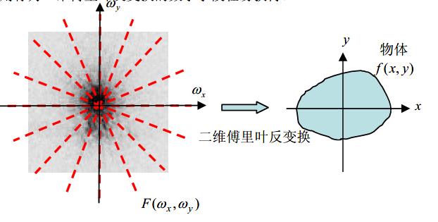
通过转动投影方向，可以得到各个方向上傅立叶变换的特定截面，从而获得整个二维平面的傅立叶变换，最后由傅立叶逆变换得到重建的图像

Slide 6
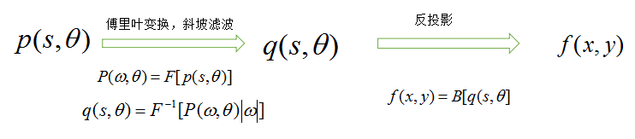
平行束图像重建
滤波反投影法（FBP)
（1）求投影数据 的以s为变量的一维傅里叶变换，
得到
（2）对 乘以斜波滤波器的传递函数 ，得到
（3）求 的以 为变量的以为傅里叶反变换，得到

Slide 7
将直角坐标（u，v）转换成极坐标（w, θ）.
雅各比行列式为
故
则

Slide 8
具体的推导
根据中心切片定理，可以用P来代替F:
其中 是斜坡滤波器的传递函数

Slide 9
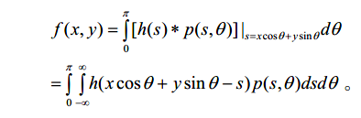
交换积分次序：
卷积的形式
卷积核
最终的形式：

Slide 10
扇形束图像重建
对于平行束成像，我们用中心切片定理推导出了一些图像重建的算法。对于扇形束成像，并没有相应的中心切片定理。
转换的思路：
把所有的扇形束射线放在一起进行分组，把互相平行的射线分为一组，这样就把扇形束的成像问题简化为平行束的成像问题。

Slide 11
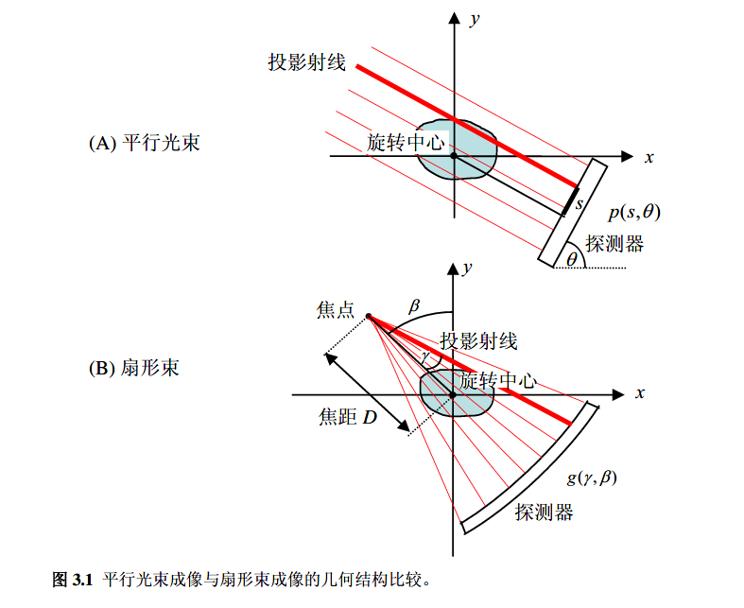
对与扇形束成像，我们并没有相应的中心切片定理。我们只好想个别的办法来推导扇形束的图像重建算法。这个办法就是把扇形束的成像问题转化成平行光束的成像问题，把平行光束图像重建的算法修正一下然后应用于解决扇形束的成像问题中。

Slide 12
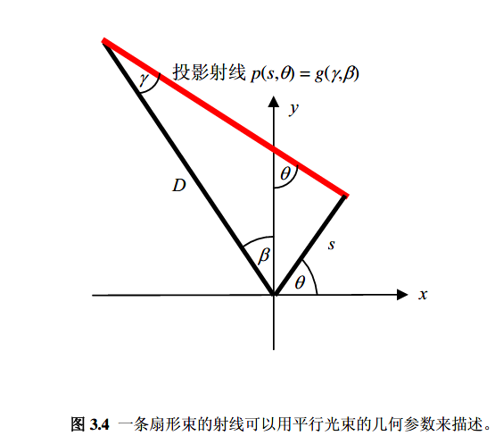
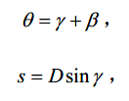


Slide 13
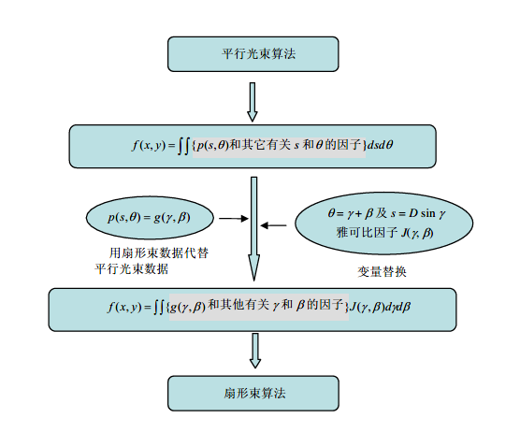
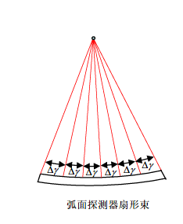

Slide 14
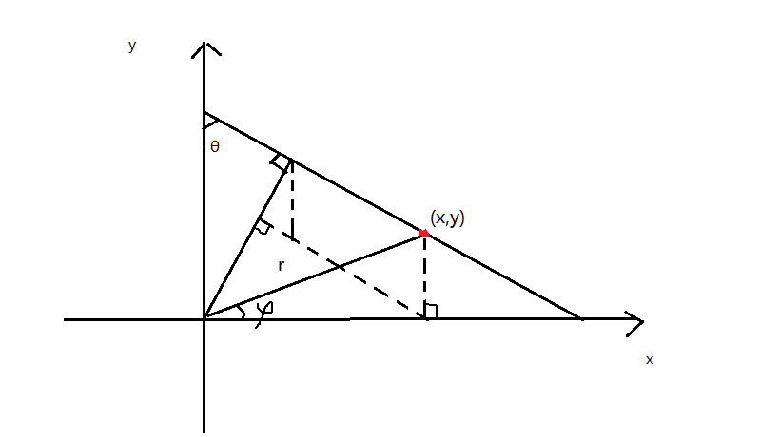
等角度扇形重建算法
出发点是平行束的FBP的算法推导，但是要用极坐标 ，而不是直角坐标系（x,y）的表达式，所以要对坐标进行替换：

Slide 15
已知平行束重建算法为：
转化为极坐标后得：

Slide 16
利用 将平行束的变量dsdθ换成扇形束的变量dγdβ，
其中雅克比因子为 ，这样可得
变成
对这一部分利用几何关系化简

Slide 17
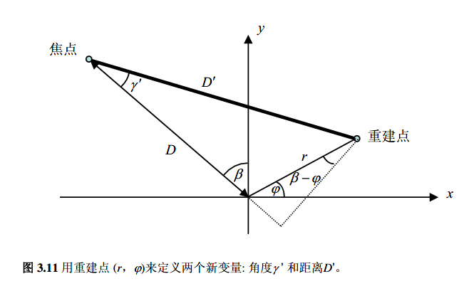

Slide 18
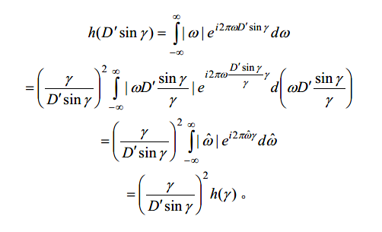
斜坡滤波器卷积核的一个特殊性质：
证明过程如下：斜坡滤波卷积核的定义是
不加窗时成立，加窗时
会使重建不精确

Slide 19
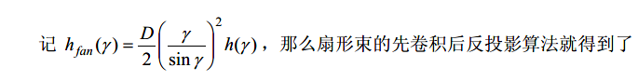

Slide 20
假如我们现在想重建某点 的值，我们先确定一个β，即确定了源的位置，由于重建点的位置也是确定的，故D΄和γ΄均为确定的值。然后用卷积核 对不同γ角的信号进行卷积。
当这个 角度的卷积完成后，
我们对0°-180°所有角度的β做
一个积分，即背投影过程。
这就是扇形束的滤波背投影算法。
β

Slide 21

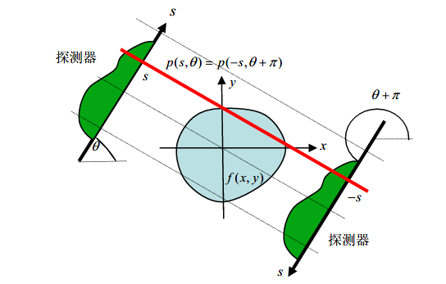
短扫描
在平行光束成像中，当探测器绕物体旋转2π (即360°), 每一条投影射线都被测了两次。冗余的数据可由下面这个表达式给出
可见, 由两个面对面的探测器测得的数据都是冗余的。所以，探测器旋转180° 即可提供足够的数据。

Slide 22

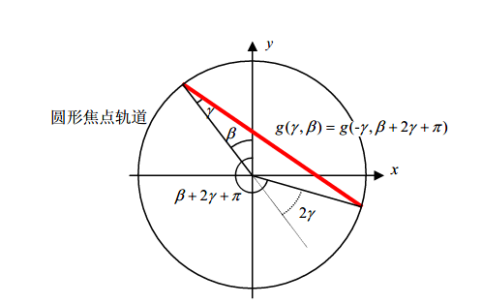
根据同样的道理，当扇形束探测器旋转2π, 每条投影射线也都被测到了两次。冗余的数据可由下面这个表达式给出
由于数据冗余，在扇形束数据采集中没有必要让探测器做2π 全扫描。扫描角度(β) 可以小于2π, 这种扫描方式叫做短扫描。

Slide 23
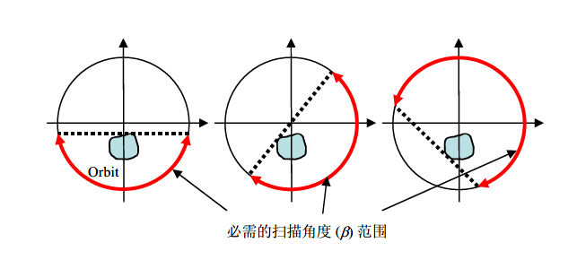
角度β 的最小取值范围取决于数据采集时物体与探测器之间的几何关系。角度β的最小取值区间可能小于π (下图左)，可能等于π (中)，也可能大于π ( 右)。确定扫描区间的原则是，我们感兴趣的物体中的每一点都要有180°的角度覆盖。
要注意的是，在扇形束短扫描成像中，并不是所有的线积分都被刚好测到一次。有些线积分被测到一次，而另一些线积分会被测到两次。即使在扫描角度β 的范围小于π 的情形, 还是有一些线积分会被测到两次的。其实，任何直线，只要它与扇形的焦点轨迹有两个交点，那么沿这条线的线积分就被测到了两次(图3.10)。

Slide 24
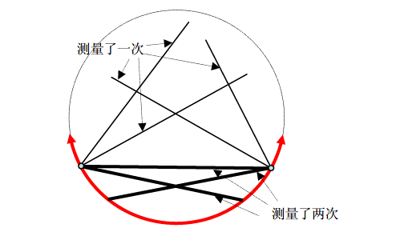
其实，任何直线，只要它与扇形的焦点轨迹有两个交点，那么沿这条线的线积分就被测到了两次。为了获得足够的数据来做断层成像，我们要求过物体的每一条线的线积分都要至少被测到一次。对于冗余的数据，在图像重建时需要施加适当的权函数来处理。举例来说，若一个线积分被测到了两次，对它们要进行加权，而且它们的权因子之和一定要是1。

Slide 25
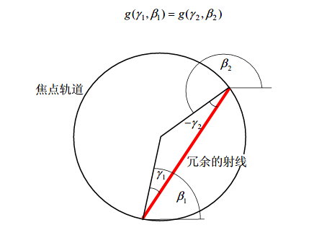
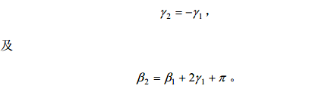
数据冗余条件

Slide 26
主要参考资料：
[1] CT重建算法；闫镔，李磊 编著；2014，科学出版社
[2] CT重建算法；曾根生；2009年，高等教育出版社

Slide 27
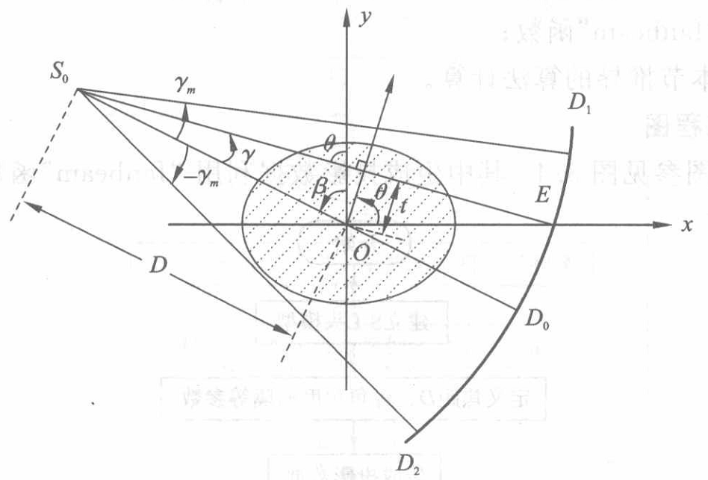

Slide 28
y
S_{o}
S_{o}M = L
S_{o}O = D
M
r
O
x

Slide 29
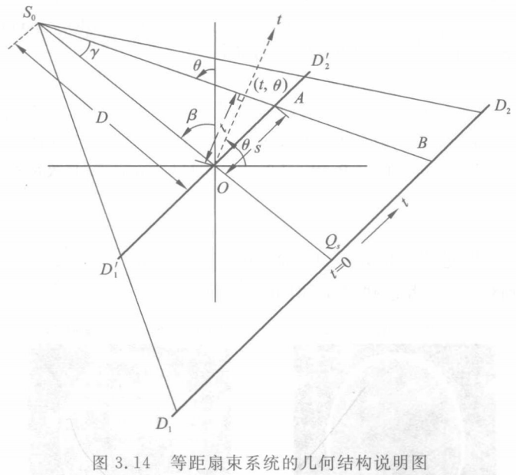
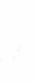
d
d = 0

Slide 30
z
A(x,y,z)
r
t
O
y
S_{o}
x
s
z
_{虚拟探测器}
_{(a) 锥形束参数图}
z
O
P
t
_{K}
O
S_{o}
Q
S_{o}
_{F}
S_{o}
P
t
s
O
_{扇角 γ}
_{锥角 k}
x
s
_{(b) Oxy 或 Ost 平面}
_{(c) Otz平面}
_{(d) Osz平面}

Slide 31
z
A(x,y,z)
r
t
O
y
S_{o}
x
s
_{虚拟探测器}
y
y
S_{o}
S_{o}
s
t
M
M
O
x
O
x
t
锥形束中旋转角的定义
s 在 x 的前面因此为负角度
s
_{(a) 扇形束旋转角定义}
_{(b) 锥形束旋转角定义}

